Slide 1
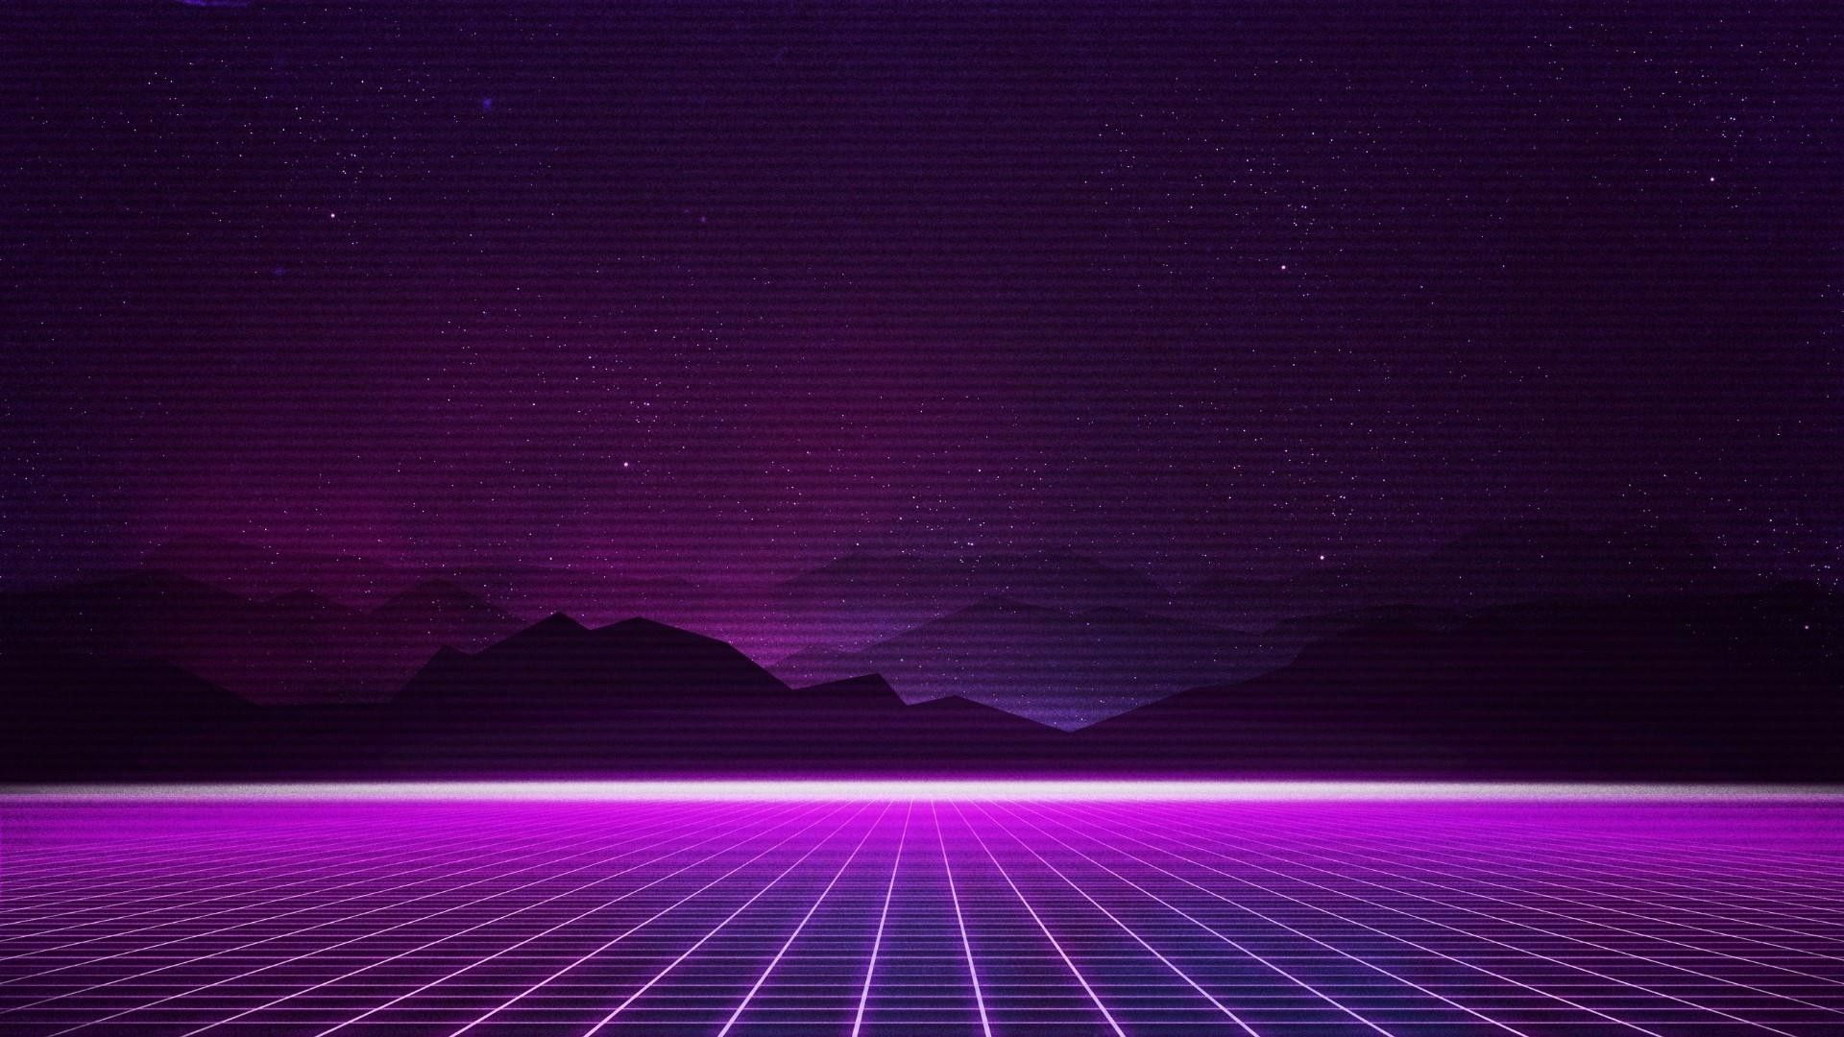
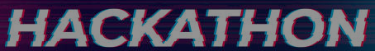




Creación de Videojuegos con Unity
Desafío Creativo: "Juegos No Violentos"
¡Bienvenidos todos!
Nos complace anunciar nuestro TESI-CHALLENGE de 24 horas, enfocado en la creación de videojuegos utilizando Unity, dirigido a estudiantes talentosos como tú. En esta edición, desafiamos a los participantes a desarrollar juegos no violentos que destaquen la creatividad y la innovación.
TESI

Slide 2

Detalles del Evento:
Fecha: 30 de noviembre y 1 de diciembre de 2023
Duración: 24 horas continuas
Requisitos para Participar:
Estudiantes del TESI.
Participación individual.
El uso de Unity como motor de desarrollo.

Slide 3
Modo entrega:
1.- Realizar en video Tiktok no mayor a 5 minutos.
2.- Mostrando
Desarrollo en 2 minutos
Desarrollo de etapas o faces 1 minutos
Funcionamiento 2 minutos.
3.-Subir video a YouTube y compartir el link en:
https://tesiedumx-my.sharepoint.com/:x:/g/personal/ezau_jv_ixtapaluca_tecnm_mx1/EeVHdnrMtPpDmevncKpUP9gBpP3cCJnN0985WmeuTcRSMQ?e=zaLfRc

Slide 4
Tema Principal: Sistema Socio-Ecológico
“Juegos No Violentos”
Fomentamos la creatividad y la innovación en la creación de juegos que promuevan experiencias no violentas.
Se valorará positivamente la originalidad y el enfoque único de cada equipo.
Creación de escenario y objetos
Articulación y movilidad entres los objetos y escenario.
Niveles.

Slide 5
TEMATICAS
1.-Sistemas ecológico naturales: son aquellos en los que no interviene el ser humano.
Propician alimentos nutritivos y agua limpia, al regular las enfermedades y el clima; al apoyar la polinización de los cultivos y formación de los suelos
2.-Sistemas ecológicos artificiales O urbanos, son aquellos en los que el ser humano si interviene.
Son en aquellas en las que el ser humano interviene como un medio de autorregulación de los sistemas ambientales

Slide 6
Estructura del Evento:
Fase 1: Inicio (Primeras 2 horas)
Presentación y Bienvenida (30 minutos):
Introducción a las reglas y restricciones.
Destacar la importancia del enfoque no violento.
Formación de Equipos (30 minutos):
Organización de equipos y asignación de roles.
Ideación (1 hora):
Desarrollo de conceptos de juegos no violentos.

Slide 7
Fase 2: Desarrollo (Siguientes 18 horas)
Configuración del Entorno (1 hora):
Instalación y configuración de Unity.
Desarrollo del Prototipo (8 horas):
Implementación de funciones básicas del juego.
Pruebas y Feedback (2 horas):
Sesiones de prueba y retroalimentación interna.
Iteración (3 horas):
Mejoras basadas en el feedback recibido.
Desarrollo Adicional (4 horas):
Incorporación de características adicionales.

Slide 8
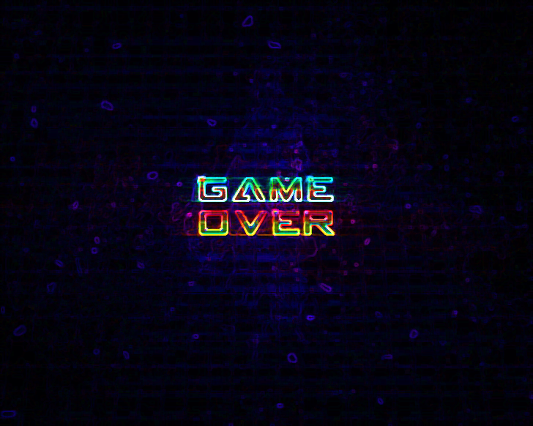
Fase 3: Finalización (Últimas 4 horas)
9. Testing Final y Correcciones (2 horas):
Pruebas exhaustivas y correcciones.
10. Preparación de Presentaciones (1 hora):
Preparación de presentaciones y demostraciones.
11. Presentaciones y Evaluación (1 hora):
Evaluación de los juegos por parte de jueces.

Slide 9
Premiación:
Primer Lugar:
Cómo Participar:
Regístrate como participante.
Completa el formulario de inscripción en [enlace de inscripción] antes del [fecha límite de inscripción].
¡Prepárate para una experiencia intensiva de desarrollo de juegos con Unity! ¡Esperamos ver tu creatividad en acción!
¡Éxitos a todos los participantes!
[Nombre de alumno/avatar]

